Slide 1
Managing Temporal Information on Object Relational Database
การจัดการระบบสารสนเทศเชิงเวลา
บนฐานข้อมูลเชิงวัตถุสัมพันธ์

Slide 2
อาจารย์ที่ปรึกษา
อ บัณฑิต พัสยา
โดย
นาย ธีรวุธ สันติสุธีรวุฒิ 41013533
นาย ประยงค์ ทานนท์ 41013539
3 P

Slide 3
วัตถุประสงค์
1. เพื่อศึกษาการนำฐานข้อมูลเชิงวัตถุสัมพันธ์มาประยุกต์ใช้กับงานที่เกี่ยวข้องกับข้อมูลเชิงเวลา
2. เพื่อศึกษาถึงการ Normalization 1TNF- 3TNF โดยใช้หลักการของ Temporal Database
3. เพื่อแก้ปัญหากับข้อมูลที่แปรผันตามเวลาโดยใช้หลักการของ Object Identification เข้ามาช่วย

Slide 4
ทำไมต้องใช้
Temporal Database
ปัญหา
เนื่องจากฐานข้อมูล Relational แบบเดิมถ้ามีการ Update ข้อมูลใน State เดิมจะโดนเขียนทับไปทำให้ไม่สามารถทำการเรียกค้นข้อมูลในอดีตได้ ( Old value )

Slide 5
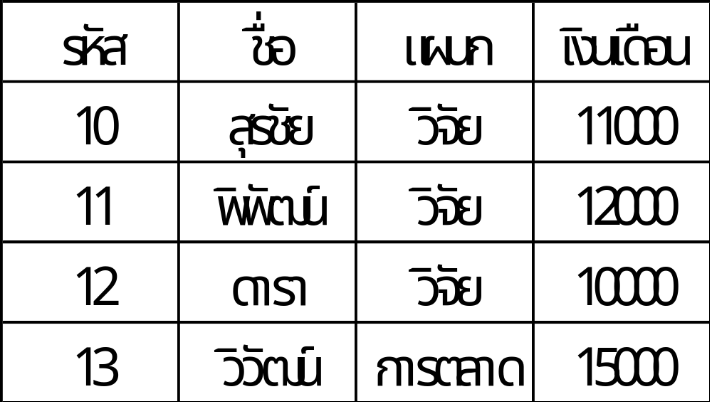
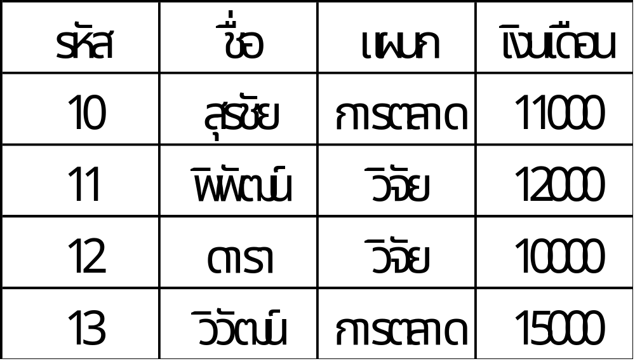
ลักษณะของ Relational เดิม
ตารางพนักงาน

Slide 6
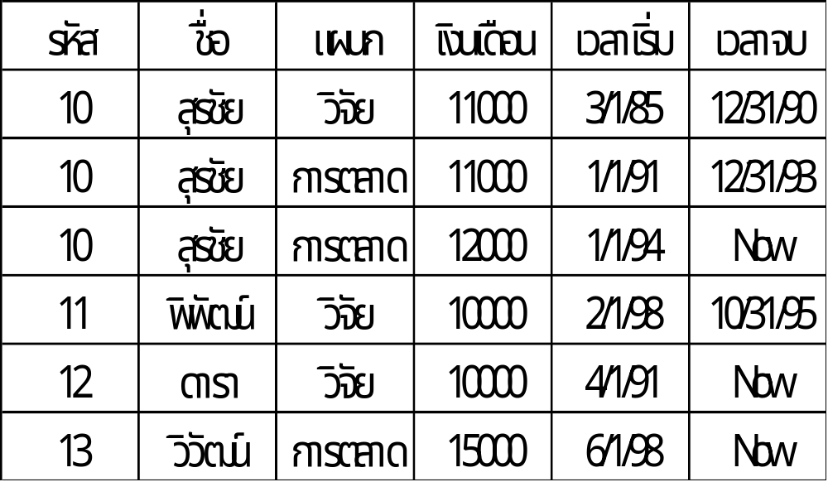
ตารางใหม่ที่เป็น Temporal Database
ตารางพนักงาน

Slide 7
Time in Temporal Database
ฐานข้อมูลเชิงเวลาจะมี เวลาอยู่ 3 ชนิดคือ
1 Transaction time
คือเวลาที่ได้ทำการบันทึก fact นั้นลงไปในฐานข้อมูล
2 Valid time
คือเวลาที่เป็นจริงของข้อมูล
3 User defined time
คือเวลาที่ได้มีการกำหนดเอาไว้แล้ว เช่นวันเกิด วันแรงงาน

Slide 8
Temporal Database Design
สิ่งที่จะนำเสนอมีดังนี้
- Temporal Relational Model
- Normalization
-Temporal Normalization
- 1TNF (First Temporal Normal form)
- 2TNF and 3TNF
- FD (Functional Dependency)
-Conventional FD
-Temporal FD

Slide 9
Temporal Relational Model
Temporal Relational Model(TRM) ก็คือ Valid-time data model
เพียงแต่เพิ่มส่วนของ time attributes เข้าไปในแต่ละ tuple โดย
จะมีสอง time attributes( Vs, Ve) โดยทั้งคู่จะเป็นตัวบอกว่าใน table ที่เก็บ fact นั้น จะเป็นจริงในเวลาใด
Vs = The starting valid time
Ve = The ending valid time

Slide 10
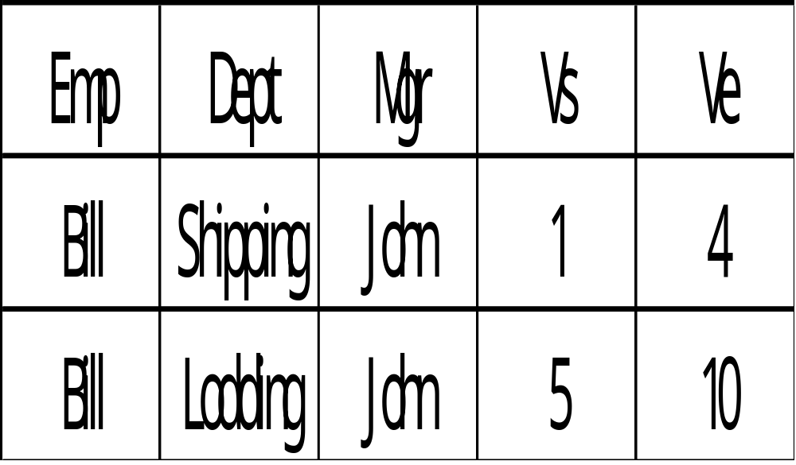
ยกตัวอย่าง TRM
ตาราง Emp
Bill change Department.

Slide 11
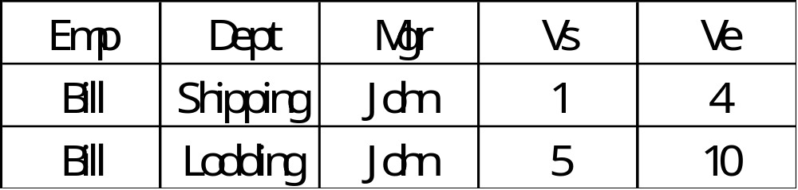
1TNF (First Temporal Normal Form)
นิยาม: 1TNF คือ ”A timeslice at point t has to result in a standard 1NF-relation”
นิยาม รีเลชันจะต้องอยู่ในมาตรฐานของรูปแบบนอร์มัลที่ 1 ก่อนและในรีเลชันนั้นจะต้องมี valid-time จะแทนโดย snapshot relation ในแต่ละแอตทริบิวต์หรือ tuple timestamping
ตัวอย่าง
ตาราง Emp
เป็นตัวอย่างของ Relation ที่อยู่ในรูปของ 1TNF

Slide 12
สำหรับ 2TNF (Second Temporal Normal Form)
และ 3TNF (Third Temporal Normal Form)
จะคล้ายกับการทำ Normalization โดยทั่วไปเพียงแต่แทนที่จะพิจารณาถึงฟังก์ชันการขึ้นต่อกัน(Functional Dependency: FD) ก็จะใช้ ฟังก์ชันการขึ้นต่อกันเชิงเวลา
(Temporal Functional Dependency :TFD)

Slide 13
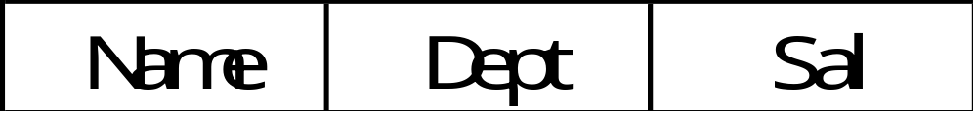
FD (Functional Dependency)
FD เป็นข้อกำหนดที่ช่วยให้เห็นความสัมพันธ์ของ Attributes ที่อยู่ Relation หรือ เป็นการแสดงความสัมพันธ์ระหว่าง แอตทริบิวต์ในรูปแบบของฟังก์ชัน
เช่น
Emp
Name
Dept
Name
Sal

Slide 14

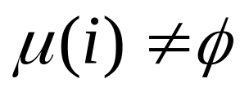
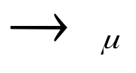
TFD(Temporal Functional Dependency)
นิยาม ให้ X และ Y เป็นเซตของแอตทริบิวต์ที่จำกัด และ เป็น ชนิดของ temporal ซึ่ง สำหรับค่า i ดังนั้น
X Y เรียกว่า temporal functional dependency(TFD)
Temporal type( )
เป็นสิ่งที่แสดงถึงความสัมพันธ์เชิงเวลา(time relation) อาจจะหมายถึง
ขนาดของช่วงเวลา(time granularity) ก็ได้เช่น วัน(day), สัปดาห์(week),
เดือน(month), ปี(year) ฯลฯ

Slide 15
ยกตัวอย่าง TFD
EMP
1. Emp: Name Sal
month
2. Emp: Name Dept
year
Constraints
1. An employee cannot have two distinct salaries within a month.
2. An employee cannot change department within a year.

Slide 16
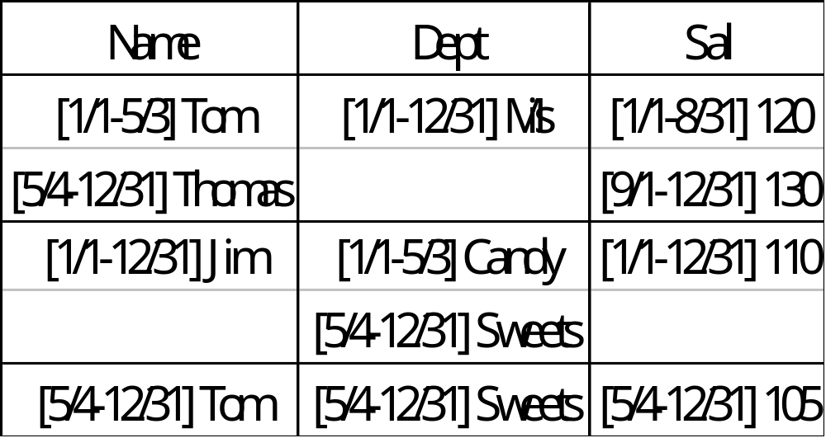
การแก้ปัญหาที่เกิดขึ้นกับข้อมูลที่แปรผันตามเวลา
EMP
1999 month/year
ตาราง Prototypical temporally grouped relation

Slide 17
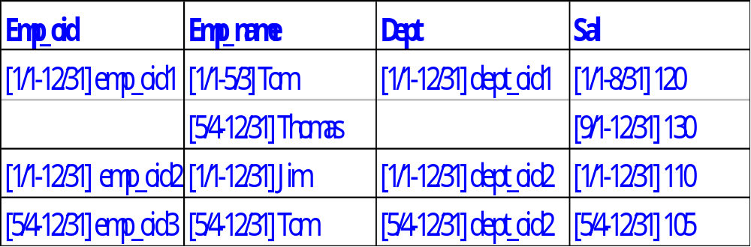
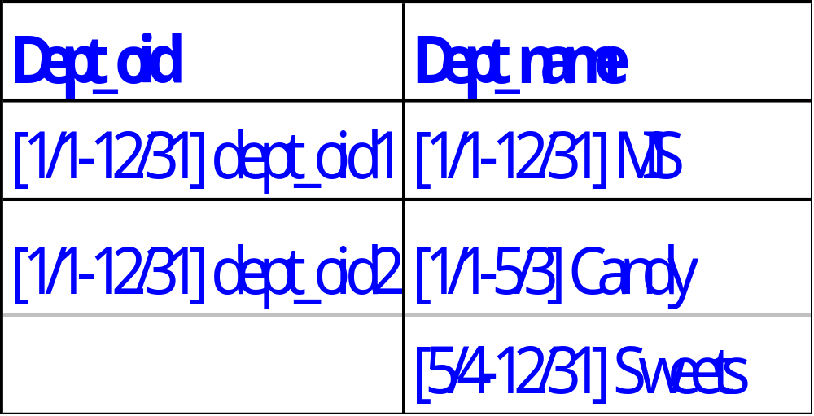


ตาราง Temporally grouped relations with OIDS
EMP
Dept
Constraints
EMP: Sal
EMP: Dept

Slide 18
การพัฒนาต่อ
-นำหลักการที่ศึกษามาสร้างระบบสารสนเทศเชิงเวลาโดยมีเครื่องมือที่ใช้ในการดำเนินงานดังนี้
1 Virtual Basic 6.0 ใช้ในการทำ User Interface
2 DBMS Informix Universal server
3 ระบบปฏิบัติการ NT server 4.0

Slide 19
สรุป
ได้ศึกษาทฤษฎีต่างๆ เกี่ยวกับฐานข้อมูลเชิงเวลาไม่ว่าจะเป็นการออกแบบ
รวมถึงการใช้ Object identification (OID) มาแก้ปัญหาที่เกิดขึ้นกับข้อมูลที่
แปรผันตามเวลา ในปัจจุบันการวิจัยทางด้านนี้อยู่ในช่วงของการทำวิจัยอยู่
ซึ่งปัจจุบัน มาตรฐานของภาษา SQL-92 นั้นยังไม่รองรับในเรื่องนี้
ในอนาคตจะมีมาตรฐานออกมาคือ SQL3 จะรองรับเรื่อง Temporal Query Language อยู่แล้ว

Slide 21
Semantic Temporal Data Model
USES
EMPLOYEE
1
1
CAR
EMP
Car
Chassic#
Make
Name
Sal
รูปของ Prototypical ER diagram.

Slide 22
Semantic Temporal Data Model
USES
EMPLOYEE
Day:1
Month:1
CAR
EMP
Car
Chassic#
Make
Name
Sal
รูปของ Temporal ER diagram.

Slide 23
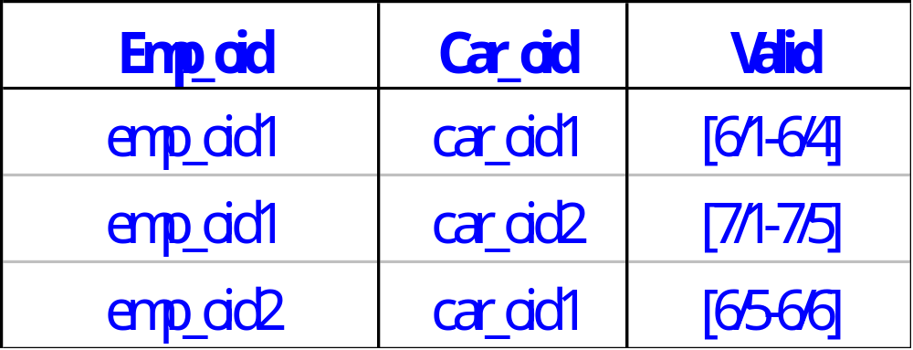
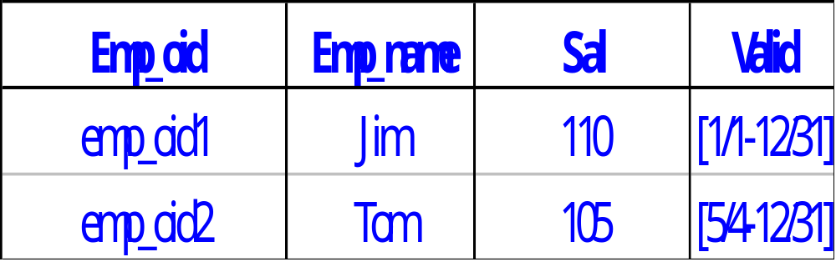
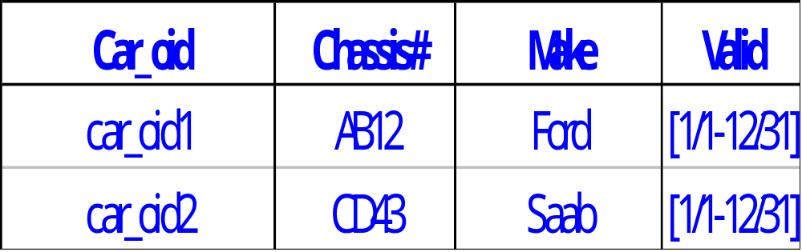
รูปแสดง Database instance.
USES
EMPLOYEE
CAR

Slide 24
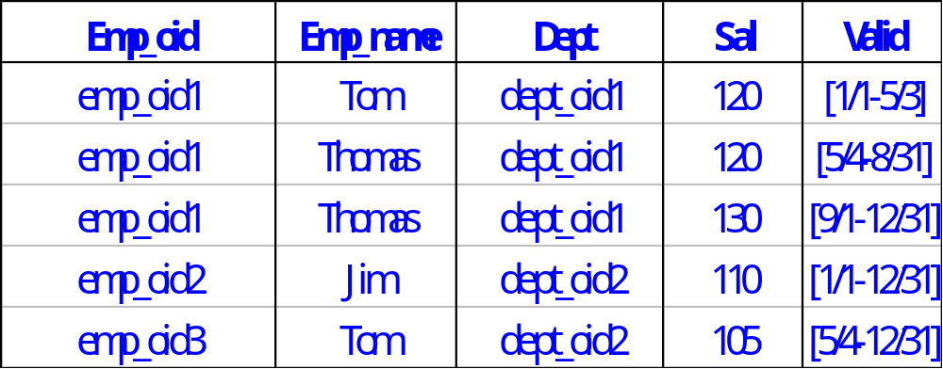
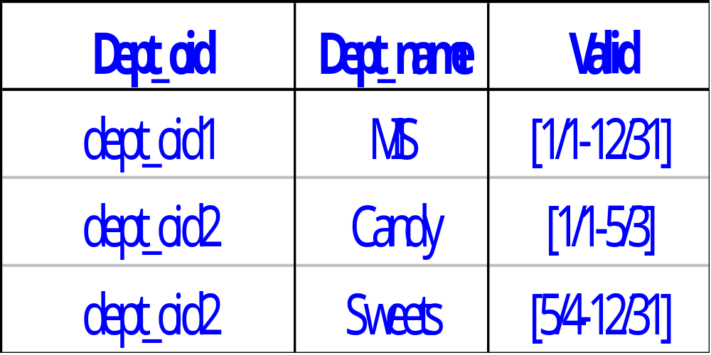
ตาราง Temporally ungrouped relations with OIDS
EMP
Dept

